Slide 1
FAV – Practical Review of Audiological Methods
http://onyx.lf1.cuni.cz/mlab/ftp/PPT-CVUT/
Praktický přehled audiologických metod
Petr Maršálek (editor/ keeper),
Restored
late Jan Vokřál presentation

Slide 2
Outline (no. 12) – Audiological methods
Introduction and Review of Medical Specialties Related to the Hearing Loss (slides 1 – 10)
Investigation Methods and Medical Devices (slides 11 – 55)
Physiologic acoustics
Acoustic norms
Audiometr,y tympanometry
Audiometric tests, speech audiometry
Oto-acoustic emissions
Auditory brainstem and cortical response (ABR, CERA)
Descriptions of Used Signals (slides 56 – 85)

Slide 3
Část 1 - Úvod do praktika
Petr Maršálek/ Jan Vokřál
Foniatrická klinika 1. LF UK a VFN

Slide 4
Audiologie
Medicínský obor, který se věnuje sluchu - fyziologii, patologické fyziologii, patologii, diagnostice, rehabilitaci poruch a vad sluchu
Mezioborový obor na rozhraní mezi obory biologickými technickými a sociálními vědami, věnují se jí oto-rino-laryngologové, foniatři, fyziologové, akustici, elektroinženýři, biomedicínští inženýři, psychologové, lingvisté a další.
V ČR je audiologie součástí foniatrické specializace jako nástavbového oboru oto-rino-laryngology (ORL), to je v současnosti chirurgický obor

Slide 5
Audiologie - součásti
klinická audiologie (audiologická diagnostika)
ped-audiologie (= pediatrická audiologie, diagnostika sluchových vad u dětí, jejich prevence, rehabilitace)
rehabilitační audiologie (rehabilitační a protetická péče pro dospělé)
experimentální audiologie (fyziologie a patofyziologie sluchového orgánu)
průmyslová audiologie (prevence poškození sluchu u pracovníků vystavených riziku hluku)
technická audiologie (technika v audiologii, vyšetřovací přístroje, tiché komory, sluchadla, chrániče proti hluku)

Slide 6
Vztah mezi sluchem a řečí
Sluch je nezbytnou součástí kontrolního zpětnovazebního systému řeči. Vývoj řeči při sluchové vadě záleží na tíži sluchové vady a léčebné rehabilitaci, jak se opoždění vývoje řeči vlivem stimulace a léčby průběžně kompenzuje.
Celoplošný screening vad sluchu
Cílem novorozeneckého screeningu je odhalit trvalé postižení sluchu a zajistit další vyšetření, aby do 6 měsíců věku mohla být vada diagnostikována a byla zajištěna péče o rozvoj řeči sluchově postiženého dítěte; tzn. vybrána vhodná sluchadla, a v případě těžké vady sluchu aby do 1 roku byla stanovena vhodnost kochleární implantace (CI).
  vyšetření sluchu pomocí OAE proběhne v porodnici 2. – 3. den po narození.
Pokud nejsou otoakustické emise vybaveny (zjištěny), následuje další diagnostika a péče ve specializovaných sluchových centrech k vyloučení či potvrzení sluchové vady.

Slide 7
Sluchové vady a poruchy
Nedoslýchavost znamená příznak oslabení sluchu
Porucha sluchu – může se jednat o přechodný stav; předpokládá se zlepšení po léčbě (zejména u převodních sluchových vad; např. u dětí během akutního středoušního zánětu, při hypertrofické adenoidní vegetaci = nosní mandle, v oblasti nosohltanu nebo při tubárním kataru).
Vada sluchu – jedná se o stav trvalý.
Trvalá porucha sluchu - je definovaná jako oboustranné sluchové postižení, kdy průměr prahů na frekvencích 500, 1000, 2000 a 4000 Hz je roven nebo větší než 40 dB HL (hearing level).
1-2 promile dětí se rodí se závažnou vadou sluchu, která potřebuje korekci sluchadly nebo kochleárními implantáty (CI) a tyto děti vyžadují intenzivní speciální péči: edukaci sluchu a řeči.
U rizikových, nedonošených dětí, je výskyt vad sluchu do 2-4 %.

Slide 8
Klasifikace sluchových vad
převodní, percepční (kochleární), suprakochleární (retrokochleární), centrální.
Klasifikace podle stupně postižení (WHO):
  Lehká vada do ztrát 40 dB, středně těžká do 70 dB, těžká do 90 dB.
  Hluchota – reakce na 90 dB a výše na frekvencích 250, 500, 1000 Hz; nelze využít pro komunikaci sluchadla. Pro tento případ se někdy u pacientů užívá termín neslyšící.
Pro účely posudkového lékařství se nyní používá výpočet ztrát sluchu v % podle Fowlera – výpočet podle tónového audiogramu (z frekvencí 500, 1000, 2000 a 4000 Hz).
Klasifikace vad sluchu podle etiologie – vrozené a získané;
Podle doby vzniku – pre-lingvální (před vývojem řeči) a
post-lingvální (k postižení sluchu došlo při již rozvinuté řeči)

Slide 9
Základní vyšetření sluchu
Vyšetření sluchu se provádí po základním otorino-laryngologickém (ORL) vyšetření, jehož součástí je otoskopie (vyšetření zevního zvukovodu a bubínku).
Prvním krokem je sluchová zkouška řečí: odhad vzdálenosti rozumění hlasité řeči a šepotu a jejich porovnání (stačí na vzdálenost 3-4 m). Je nutno vyloučit možnost odezírání a nevyšetřované ucho ohlušit manuálně (nechat zakrýt vlastní rukou vyšetřovaného). Význam zkoušky je samozřejmě orientační, ale spolu s vyšetřením ladičkou se objeví první indicie poruchy sluchu.
Audiologie používá řadu vyšetřovacích metod; od tónové audiometrie, která je závislá na spolupráci pacienta, k objektivním metodám, které na spolupráci pacienta nezávisí (vyšetření středoušních reflexů, tympanometrie, vyšetření otoakustických emisí, elektrofyziologické metody - vyšetření evokovaných sluchových potenciálů).

Slide 10
Praktická audiologie, audiologické vyšetřovací metody
Část 2 – Měření a měřicí přístroje
Petr Maršálek/ Jan Vokřál
Foniatrická klinika 1. LF UK a VFN

Slide 11
Úvod, přehled přístrojů a vyšetření
Fyziologická akustika
Akustické normy
Audiometr, tympanometr
Audiometrické testy, slovní audiometrie
Otoakustické emise
Evokované kmenové a korové potenciály

Slide 12
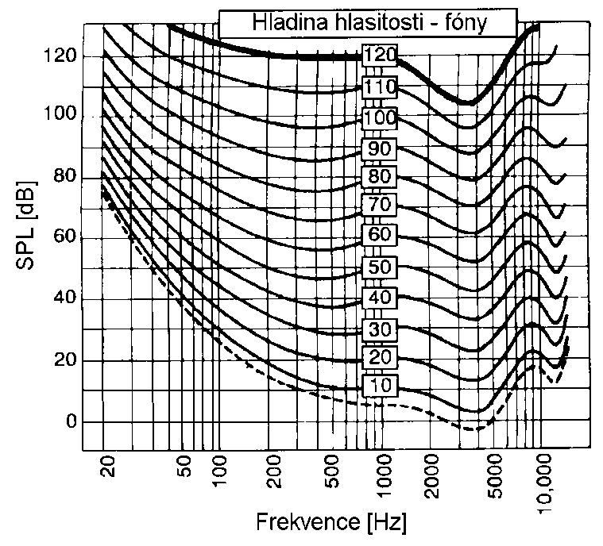
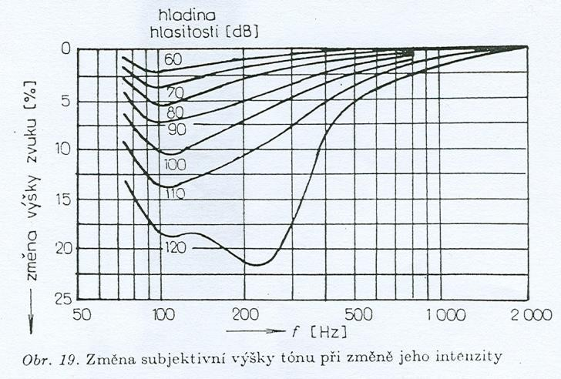
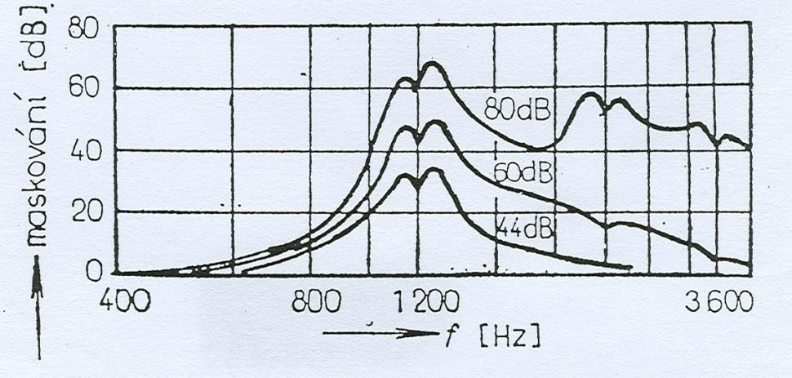
Lidský sluch
Obrovská dynamika – 120 dB
Ale: různá citlivost na různých frekvencích (Fletcher- Munsonovy křivky stejné hlasitosti)
maskování časové, intenzitní,
nelineární závislosti (!)
Kódování MP3 – design, digitální
Záznam,zpracování a reprodukce zvuku

Slide 13
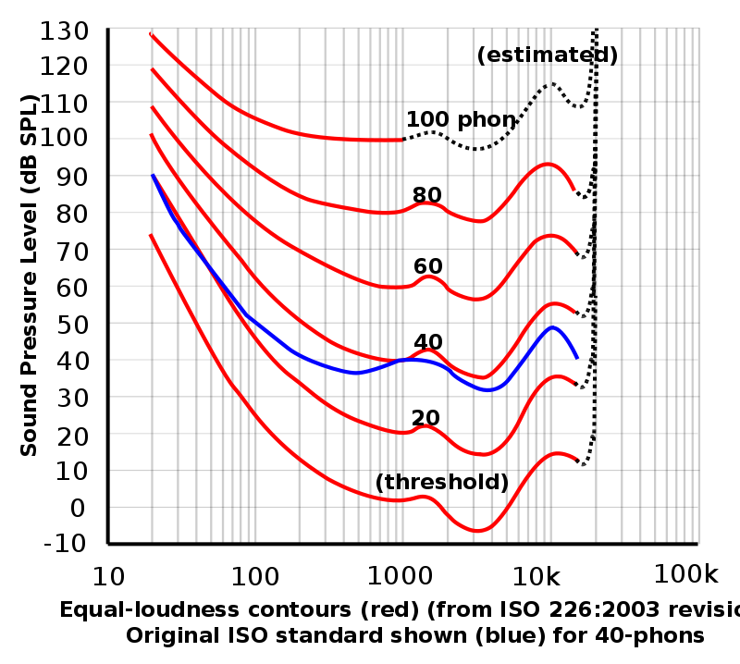
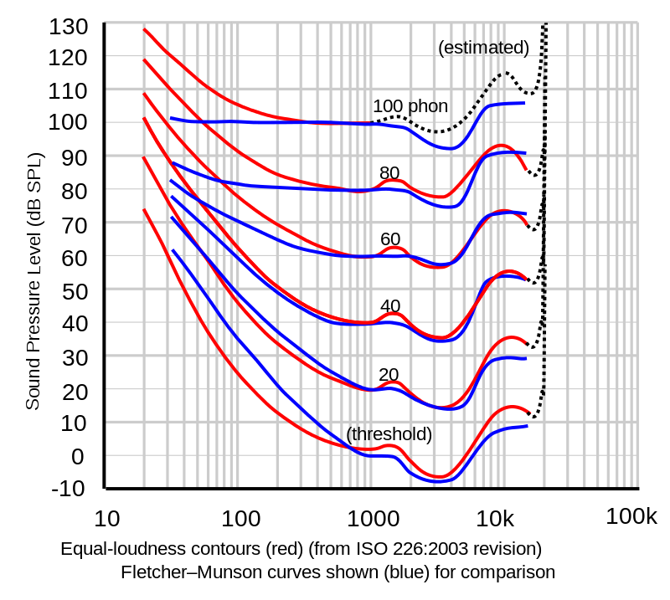
Alternativní popisy stejné (subjektivní) hlastitosti
Fletcher- Munsonovy křivky versus ISO

Slide 14
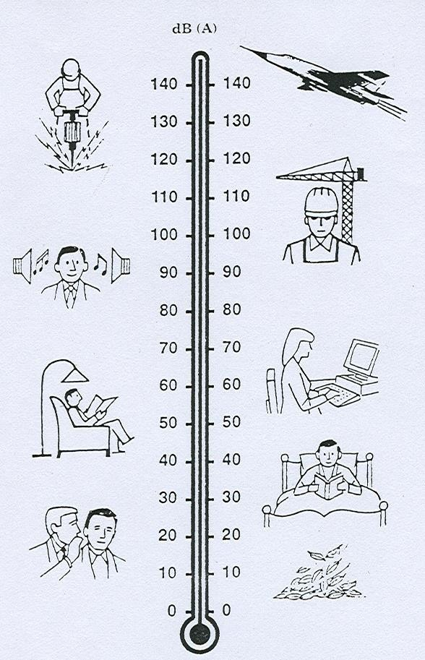
Hladina akustického tlaku
Fechner-Weberův zákon: mezi subjektivním počitkem a objektivní fyzikální veličinou, která jej způsobuje, platí, že přírůstek počitku dH je úměrný relativní změně podnětu I
dH = K . dI / I
integrace: H = K . ln( I / I₀ )
konstanta proporcionality~K1Ln, nebo K2Log
Hladina akustického tlaku
rozsah lidského sluchu:
circa 10⁻⁵ Pa až 10² Pa = 0.000 01 Pa až 100 Pa
=> circa 0 dB – 140 dB
Sound pressure level (SPL)
Lp = 20*log(p/ p0) [dB],
p0 = 20*10 ⁻⁶ [Pa]

Slide 15
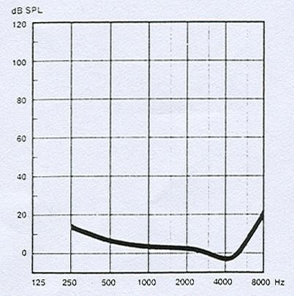
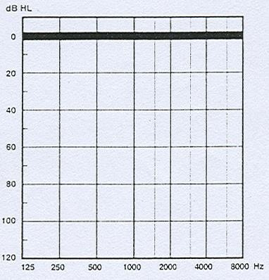
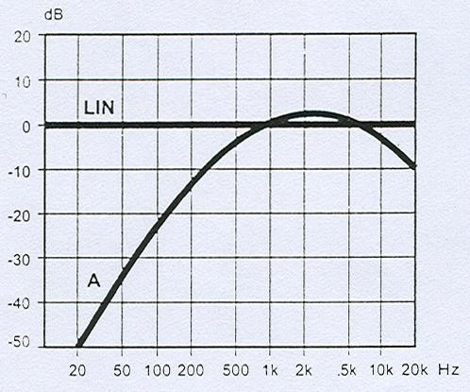
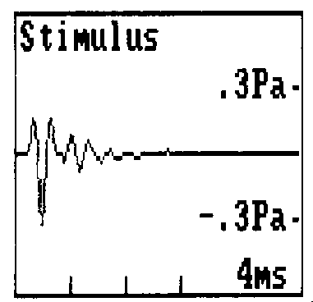
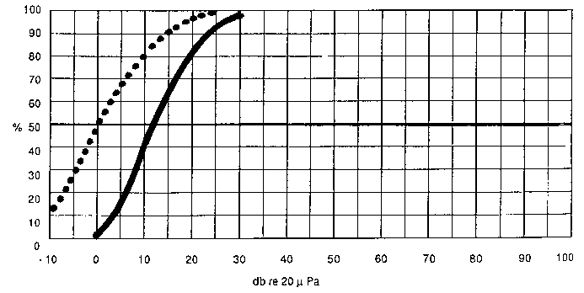
Decibely
Decibely jsou relativní jednotka, mohou být i „absolutní“
dB SPL (sound presure level) - měření fyzikální veličiny (katalogové údaje u sluchadel)
dB HL (hearing level)
- hladina vztažená k normálnímu sluchovému prahu
(vyjadřování sluchových ztrát
v audiologii – váhový filtr)
dB(A) - pro hygienické účely, signál prochází váhovým filtrem 40 Ph (fónů)
  hodnocení hlučnosti
dB p.e. (peak equivalent) - impulsní průběh
dB SRT (speech reception threshold)
  slovní audiometrie

Slide 16
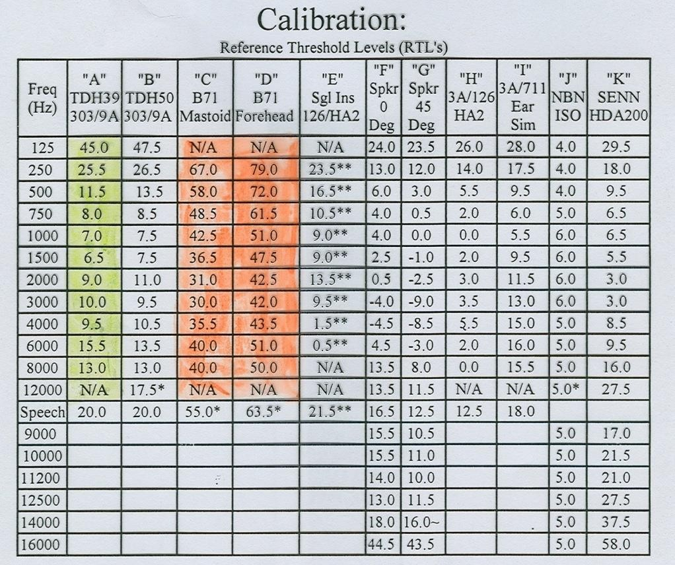
Normy v audiologii (1/2)
definice, značky a jednotky akustiky, převodní činitele
referenční hladiny hladiny v akustice
prahová hladina slyšení pro čisté tóny a náhlavní sluchátka, vložná sluchátka, kostní vibratory
použité přístroje (měřidla) musí být kalibrována
Požadavky na audiometry, na měřící signál (čistý tón, kmitočtově modulovaný tón, úzkopásmové měřící signály)

Slide 17
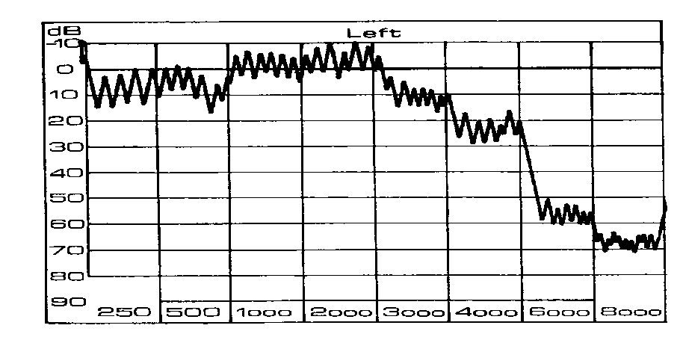
Typy audiometrů
Screeningový audiometr – umožnuje vyšetření jen několika
čistých tónů vzdušným vedením, většinou čtyř.
Diagnostický audiometr – umožňuje základní vyšetření čistými tóny vzdušné a kostní vedení, ohlušení, některý ze speciálních testů.
Klinický audiometr – umožňuje provedení všech audiometrických
testů, včetně slovní audiometrie.
Speciální audiometry, např. Békésyho audiometr – automatická změna frekvence a intenzity.
Vysokofrekvenční audiometr – umožňuje vyšetření až do 20 kHz.

Slide 18
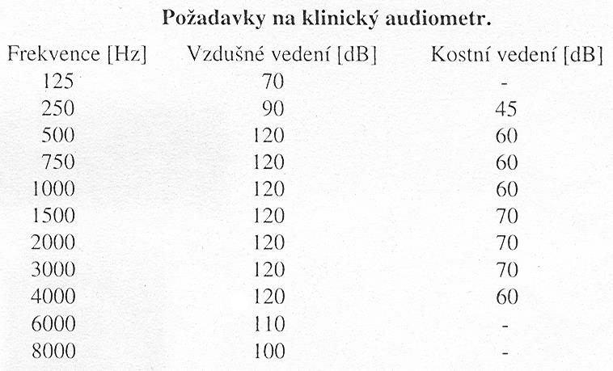
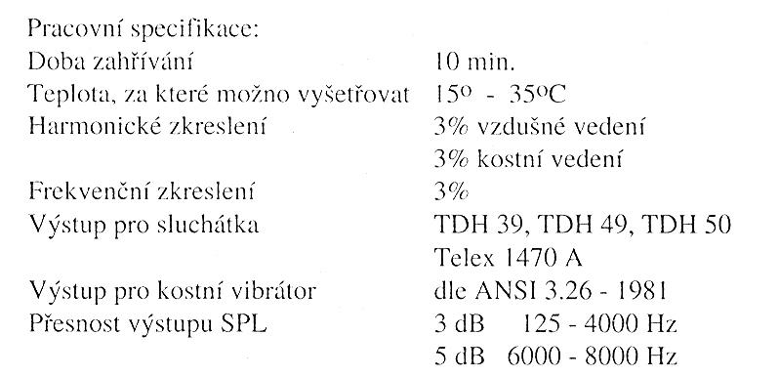
Klinický audiometr
ohlušení bílým šumem
úzkopásmovým šumem
provedení SISI testu (Short
Incremental Sensitivity Index)
DLF (Difference Limen for Frequency)
DLI (Difference Limen for
Intensity)
slovní audiometrie do sluchátek i volného pole
Difference Limen is also known as
JND = Just Noticeable Difference

Slide 19
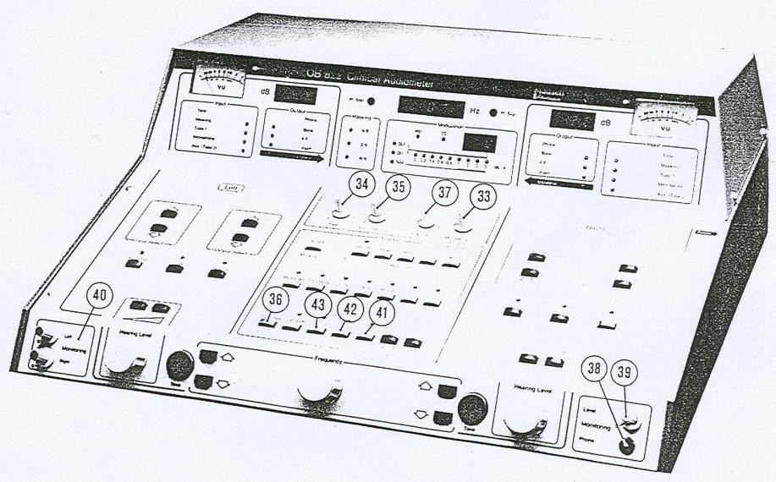
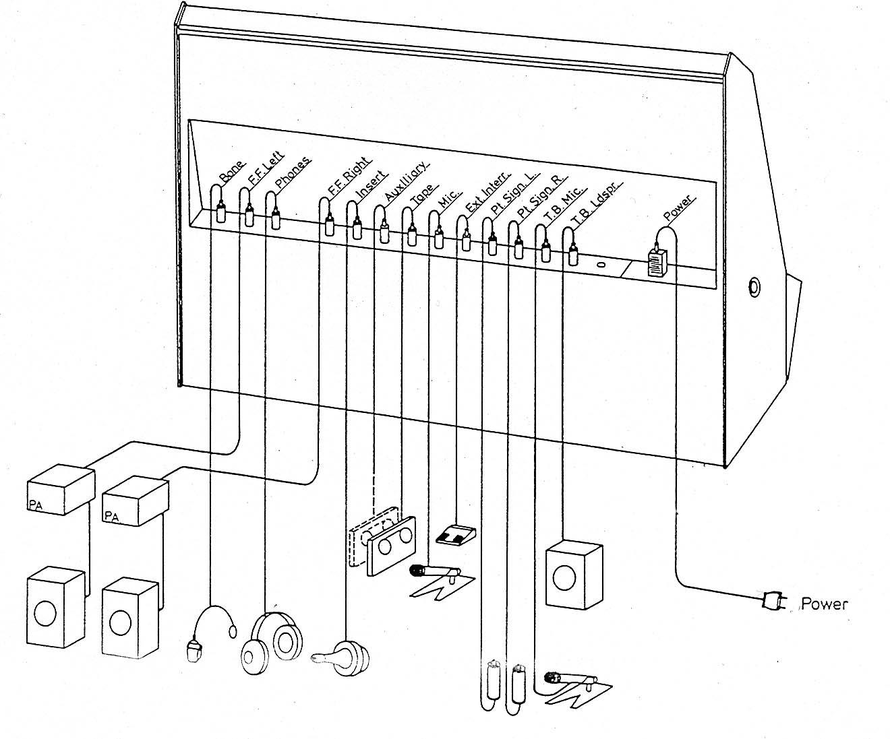
Klinický audiometr (manual for nurses ☺)

Slide 20
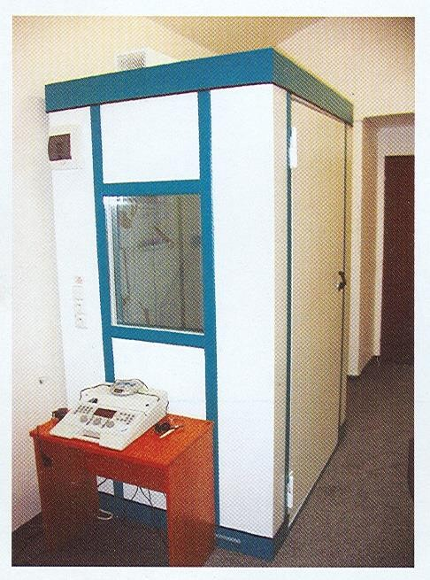
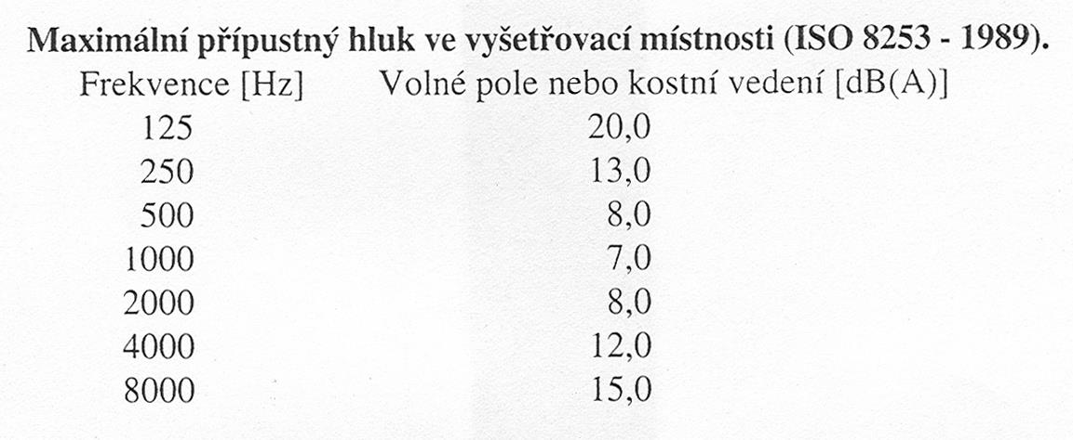
Normy v audiologii (2/2) (pokračování)
Požadavky na kalibraci a údržbu přístrojů.
Požadavky na vyšetřovací místnosti pro měření sluchu
na (kvazi-)volné zvukové pole.

Slide 21
ČSN ISO 8253-1: Akustika.
Audiometrické vyšetřovací metody
Část 1: Základní prahová audiometrie čistými tóny vedenými vzduchem a kostí
Referenční hodnoty prahů slyšení jsou určeny průměrnou
hodnotou prahů odpovídající skupiny posluchačů.
Posluchači jsou otologicky normální osoby ve věku 18 až 25 let včetně.
Otologicky normální osoba: Osoba v normálním zdravotním stavu bez jakýchkoliv příznaků sluchové poruchy a bez ušního mazu ve zvukovodu, která nebyla nikdy v minulosti vystavena nadměrnému hluku.
Práh slyšení: Nejnižší hladina akustického tlaku nebo hladina síly vibrací, při které za stanovených podmínek udávají osoby 50% správných odpovědí při opakovaných pokusech
Psychophycical concepts: Discrimination versus Detection

Slide 22
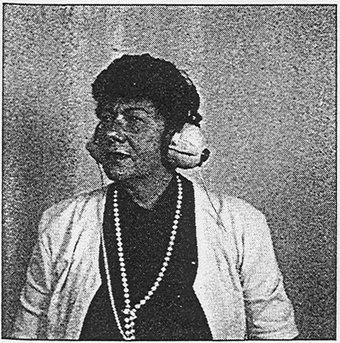
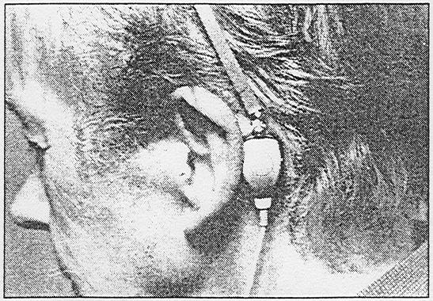
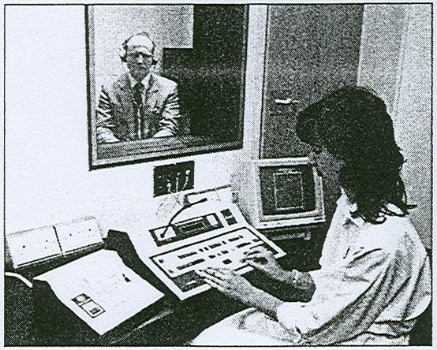
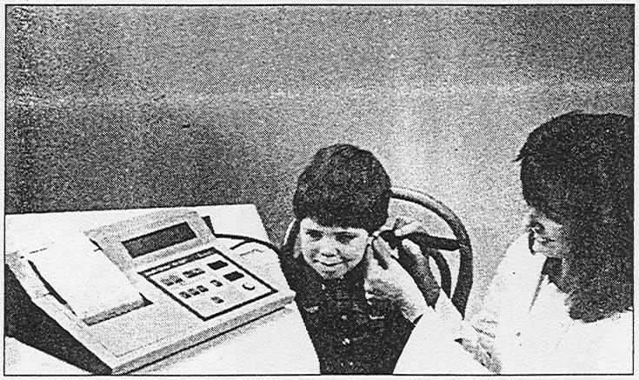
Základní audiologická vyšetření
vzdušné vedení
kostní vedení
slovní audiometrie
tympanometrie

Slide 23
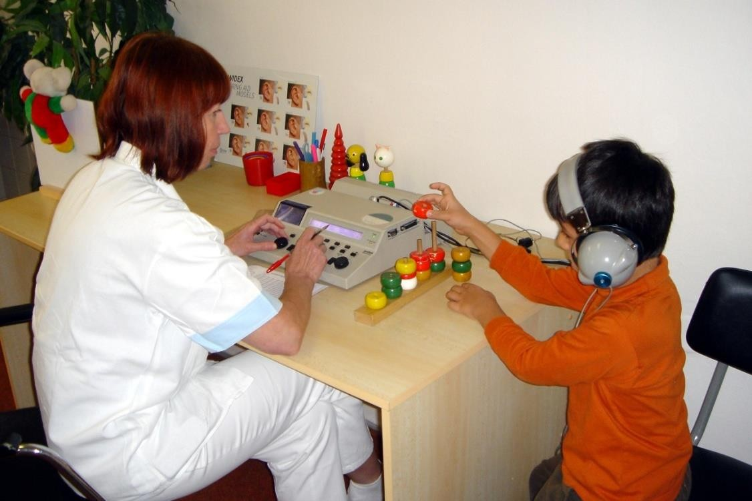
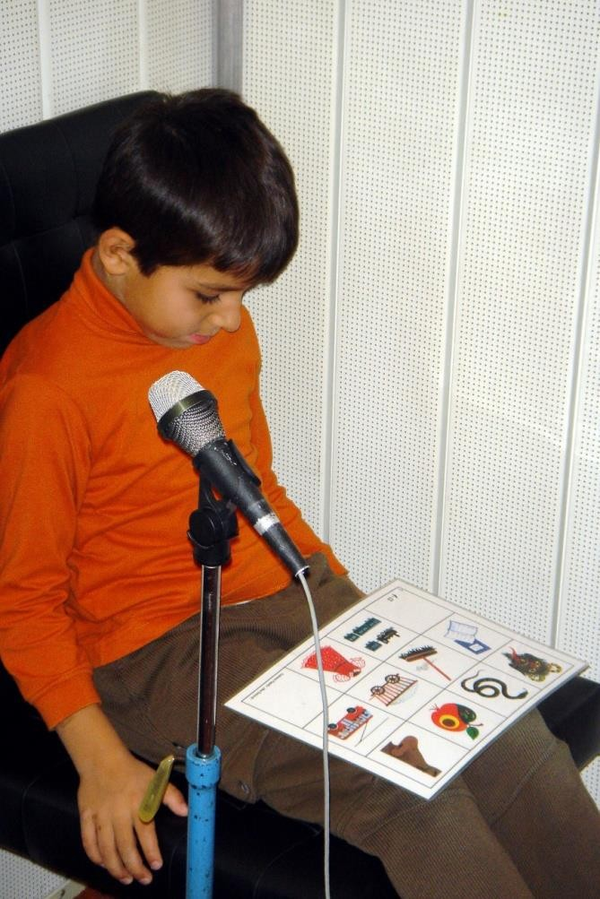
Vyšetření u dětí

Slide 24
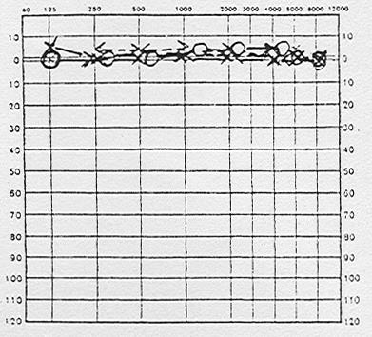
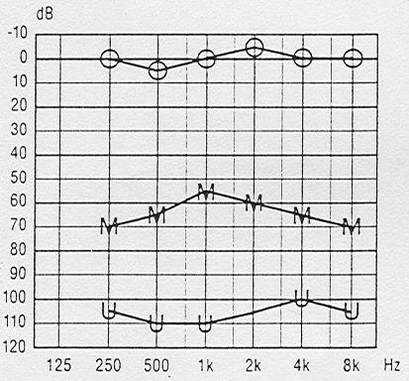
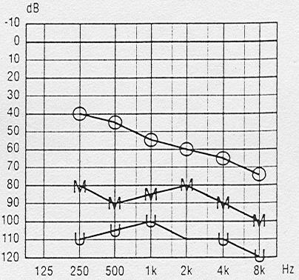
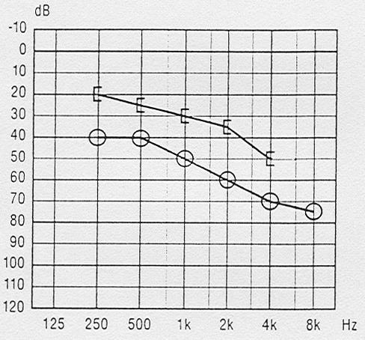
Výsledky audiometrického vyšetření
Značky
Pravé ucho (Right ear, Red) o, >, ],
Levé ucho (Left Ear, Blue) x, <, [,
Vzdušné vedení o——o x——x
Kostní vedení <---< [---[ >---> ]---]

Slide 25
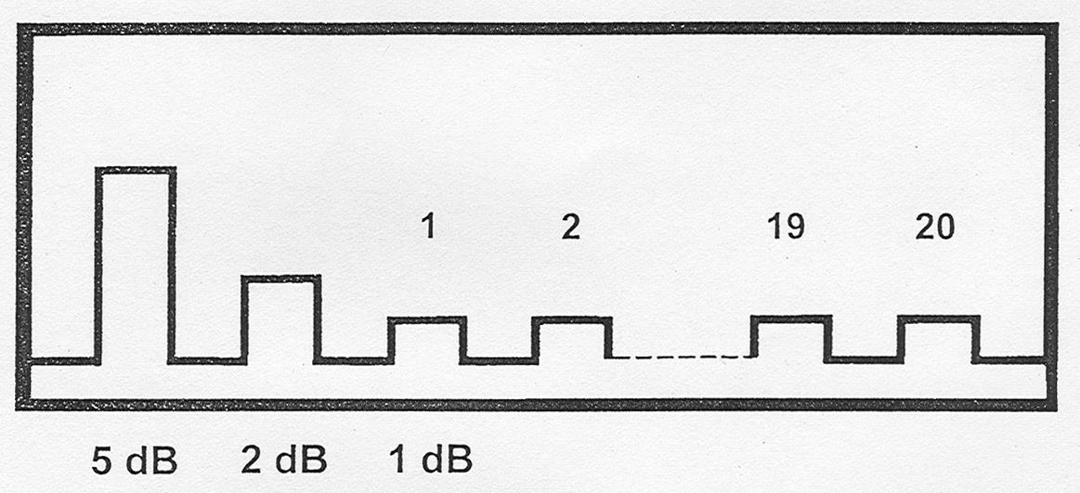
Nadprahové testy – SISI test
(Short Incremental Sensitivity Index)
20 dB nad HL, úkolem je poznat v rovnoměrně znějícím tónu zvýšení intenzity o 1 dB
rozliší-li 70% a více - kochleární nedoslýchavost
Rozliší-li pod 20% - suprakochleární nebo převodní
nedoslýchavost

Slide 26
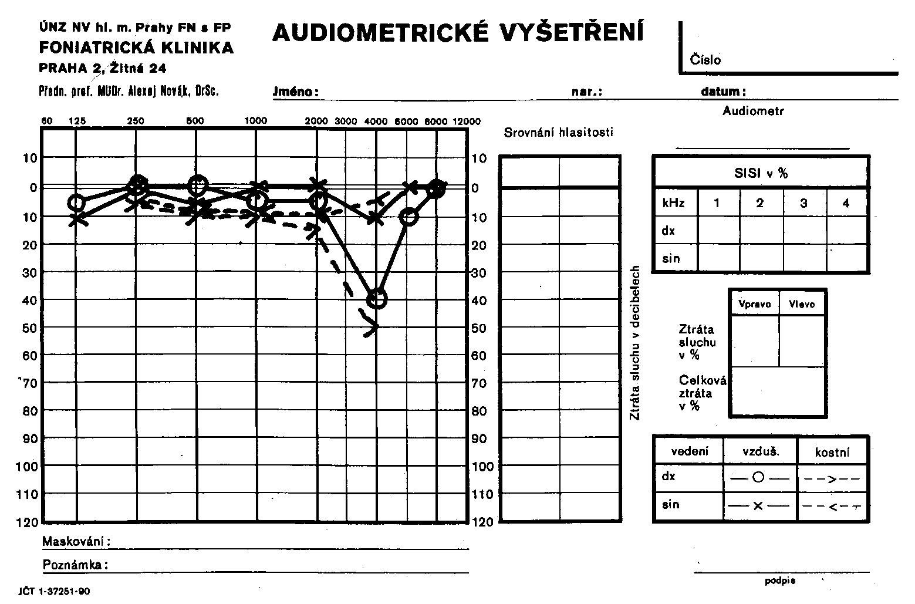
Percepční nedoslýchavost - hluk
Pravá strana (=o) významná ‘profesionální’ porucha sluchu (poznámka P.M.)

Slide 27
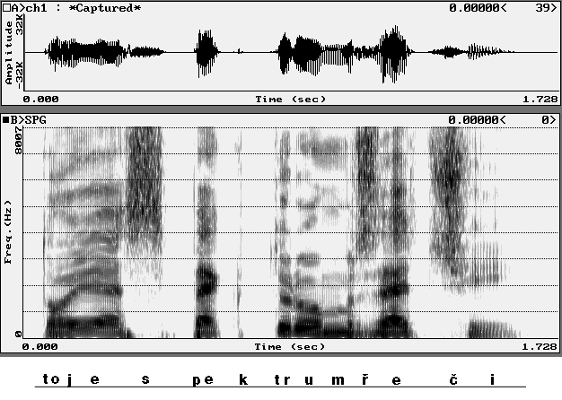
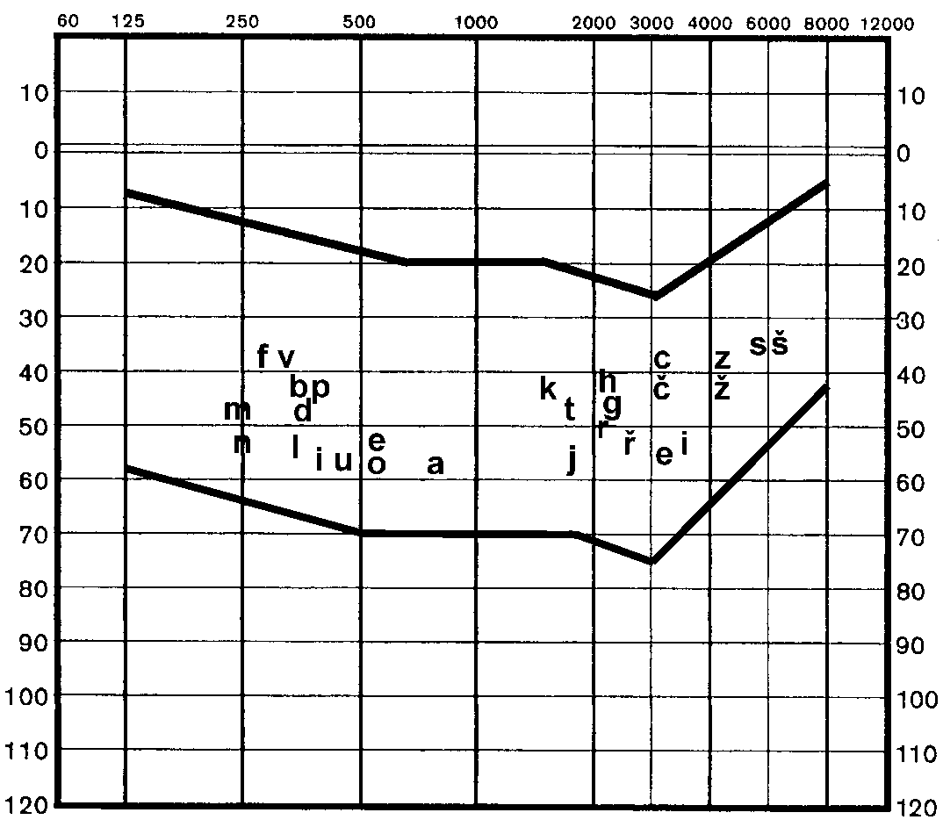
Slovní audiometrie

Slide 28
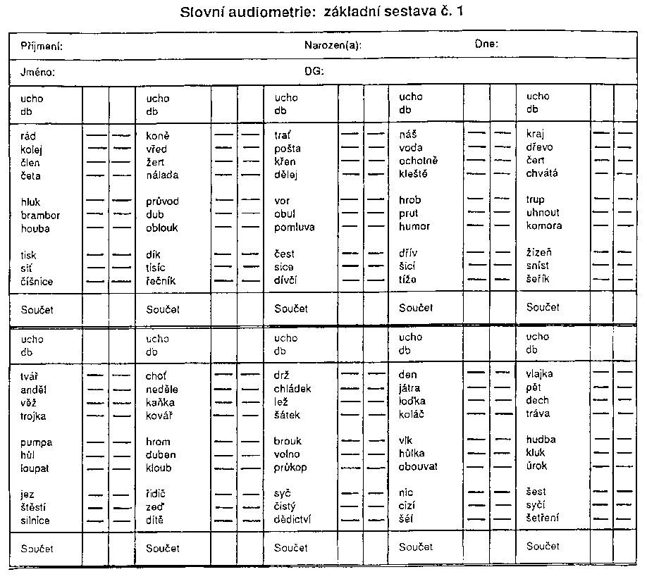
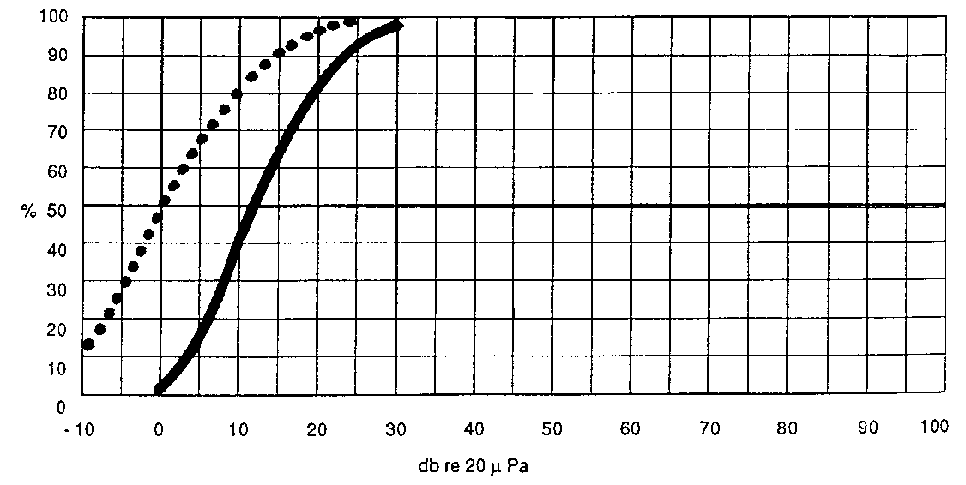
Slovní audiometrie
Vyvážené dekády slov: hluboké, střední, vysoké hlásky
Křivky jsou závislé, zda je vyšetření ve volném poli nebo do sluchátek

Slide 29
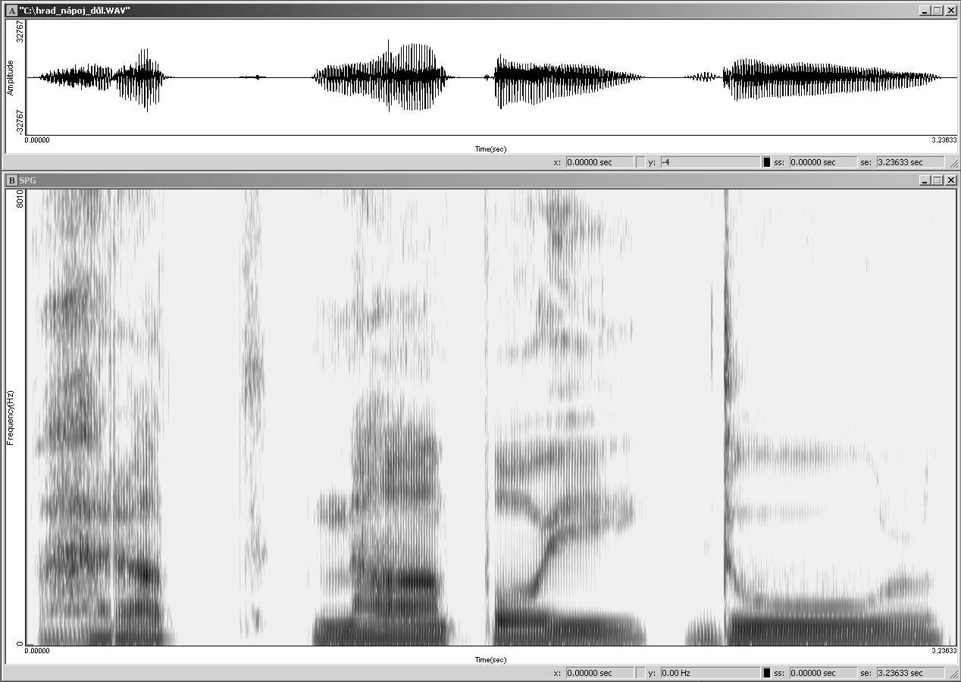
Sonogram (spektrogram) slov hrad, nápoj, důl
Slova obsahují hluboké a střední hlásky

Slide 30
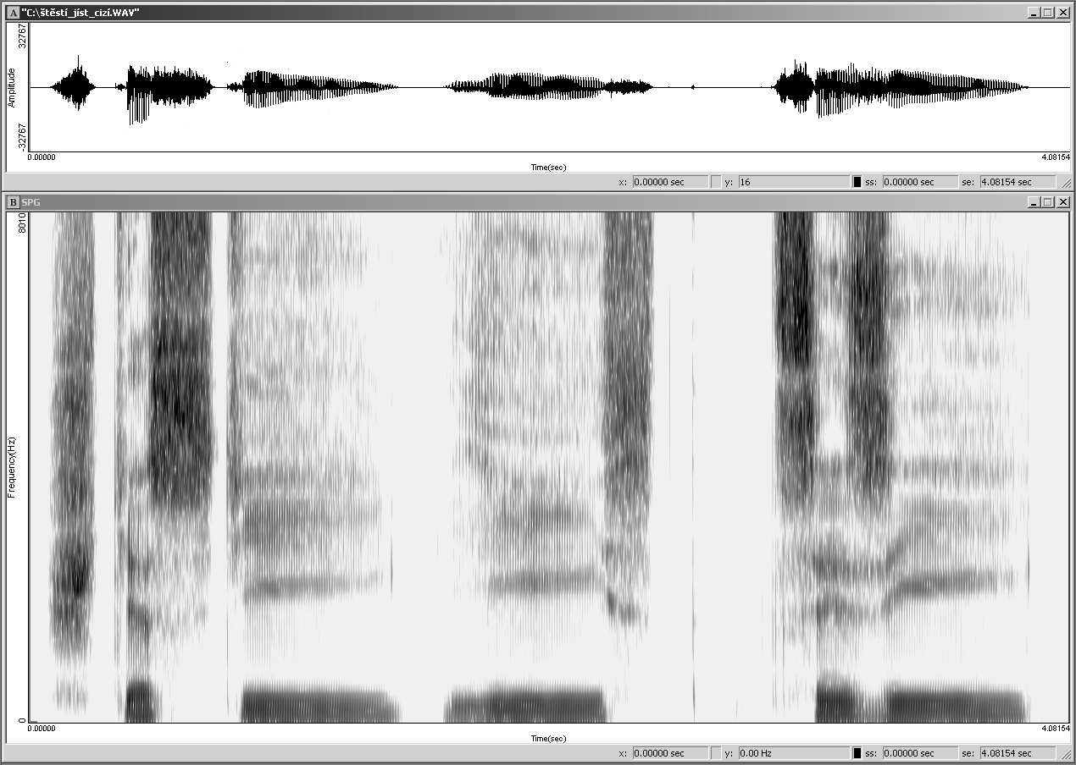
Sonagram (spektrogram) slov štěstí, jíst, cizí slova obsahují vysoké hlásky

Slide 31
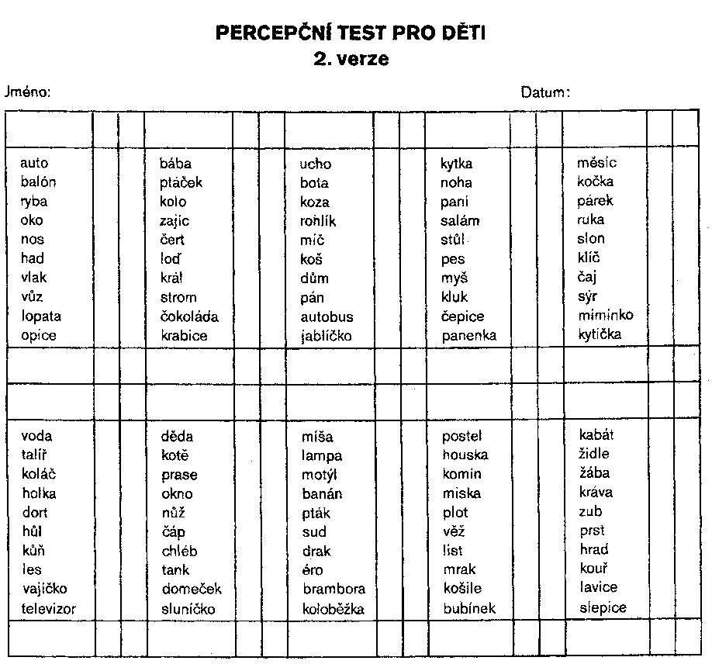
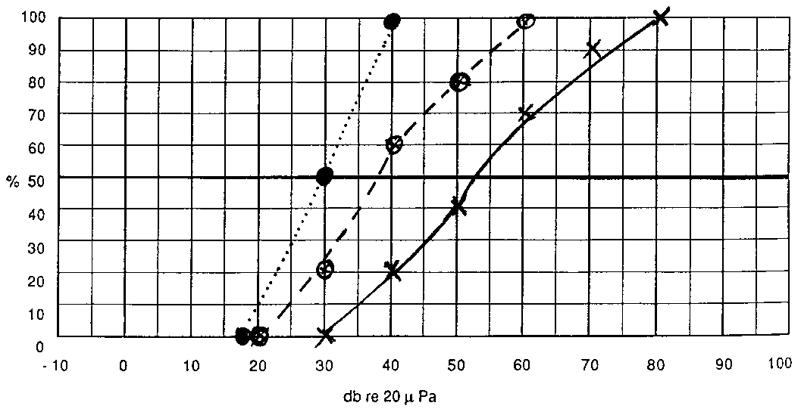
Slovní audiometrie
modifikace testů pro děti (ukazování obrázků)
vyšetření na sluchadla (bez sluchadla, analogové, digitální/ toto je již historická poznámka, P.M.)

Slide 32
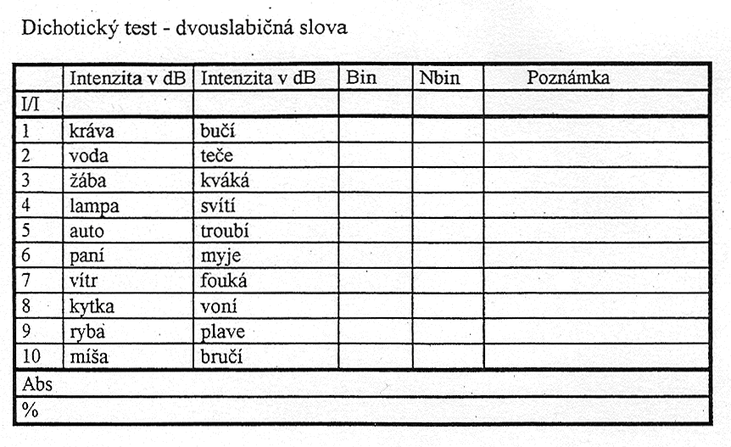
Dichotický poslech - děti
Speciální dichotické binaurální testy v českém jazyce modifikované pro mladší děti.
Různé stimuly (slova), které jsou prezentovány do každého ucha současně.

Slide 33
Větná srozumitelnost v šumu
Testování rozumění řeči provedeno prezentováním testovacího
materiálu ve formě vět za přítomnosti rušivého šumového signálu.
Pro vyšetřování větné srozumitelnosti však nejsou k dispozici mezinárodní standardy a normativní data musí být stanovena na vytvořeném materiálu
Výsledky ovlivňuje řada faktorů:
1) Použitý větný materiál (věty s velkou pravděpodobností výskytu určitých slov oproti větám s nízkou pravděpodobností výskytu), počet slov ve větě.
2) Typ a vlastnosti použitého konkurenčního signálu: např. řečový šum, který je definován technickou normou; hovorový šum (v anglickém jazyce používán termín „babble noise“) vzniká ze směsi promluv několika osob; cocktail party šum je náhodně pořízený zvukový šum (hluk) při společenské události. Některé zahraniční testy používají ustálené technické šumy - bílý šum, růžový šum.

Slide 34
Větná srozumitelnost v šumu (pokračování)
3) Hlas a řeč profesionálního řečníka (konverzační výška hlasu, frekvenční spektrum / muž versus žena), preciznost výslovnosti, rychlost mluvního projevu.
4) Vztah mezi parametry hlasu řečníka a parametry použitého rušivého konkurenčního signálu, podobnost či odlišnost frekvenčního i časového průběhu signálů.
5) Způsob vyhodnocení testu - způsob přiřazení bodů za správně nebo částečně zopakovanou část věty (1 klíčové slovo, které má vysokou pravděpodobnost určení z_kontextu věty; větší počet hodnocených slov ve větě; percentuální vyjádření počtu zopakovaných slov, apod.)
6) Poslech v tzv. volném poli v audiometrické kabině nebo poslech
do sluchátek.

Slide 35
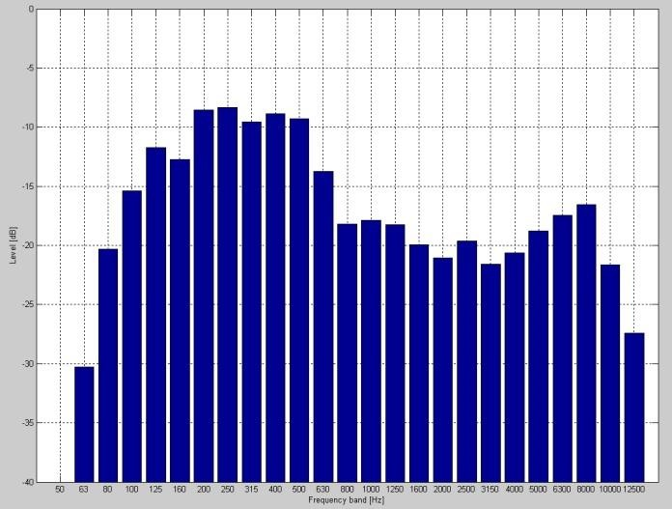
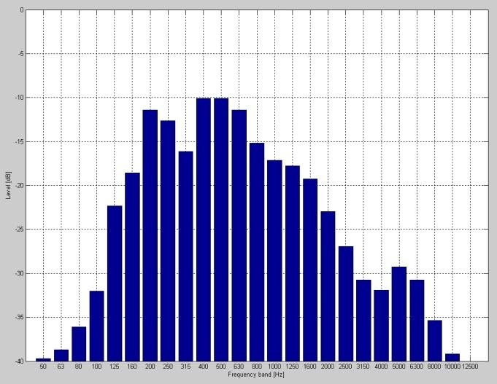
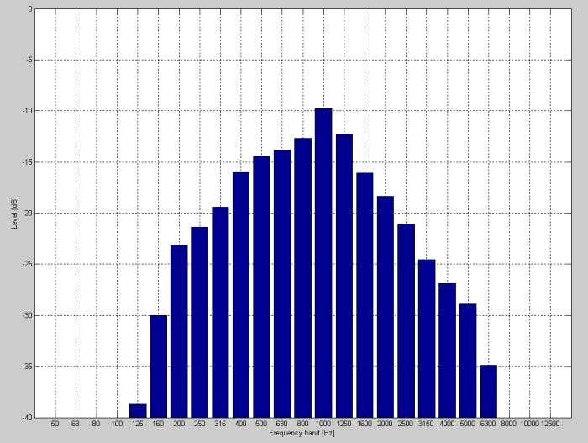
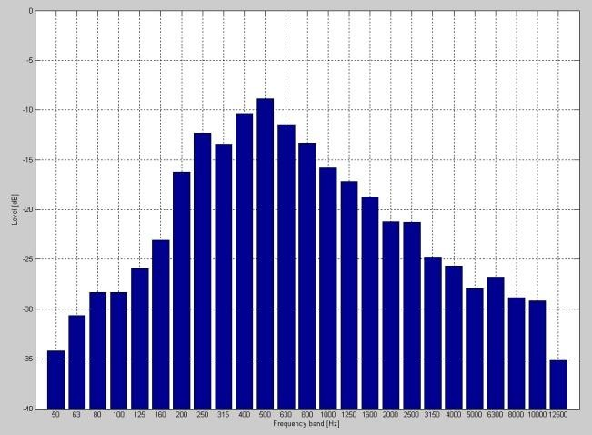
Větná srozumitelnost v šumu (spektra)
a) profesionální řečník
c) hovorový šum (babble noise)
b) řečový šum
d) cocktail party šum

Slide 36
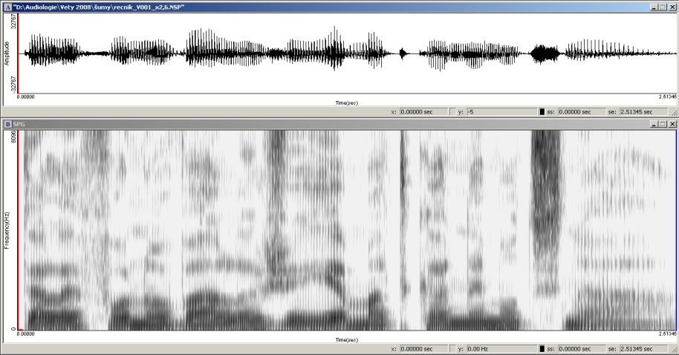
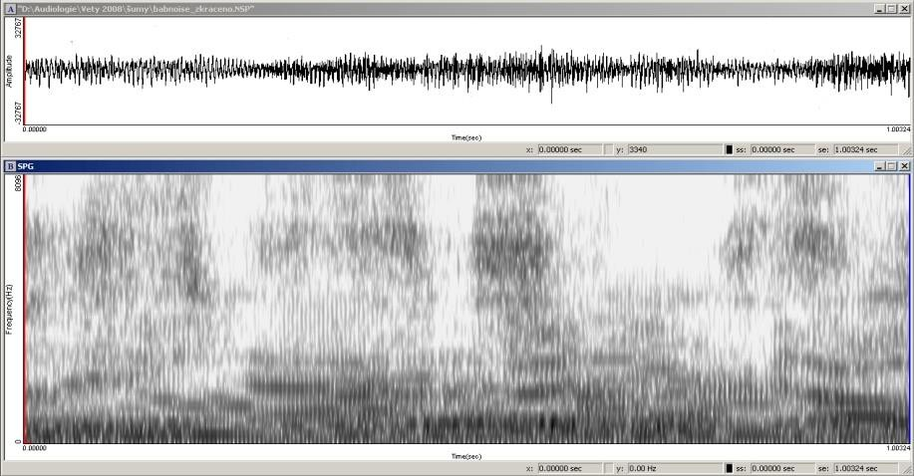
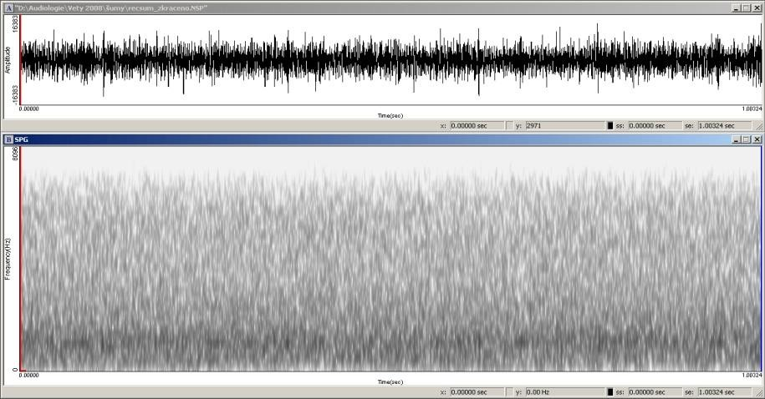
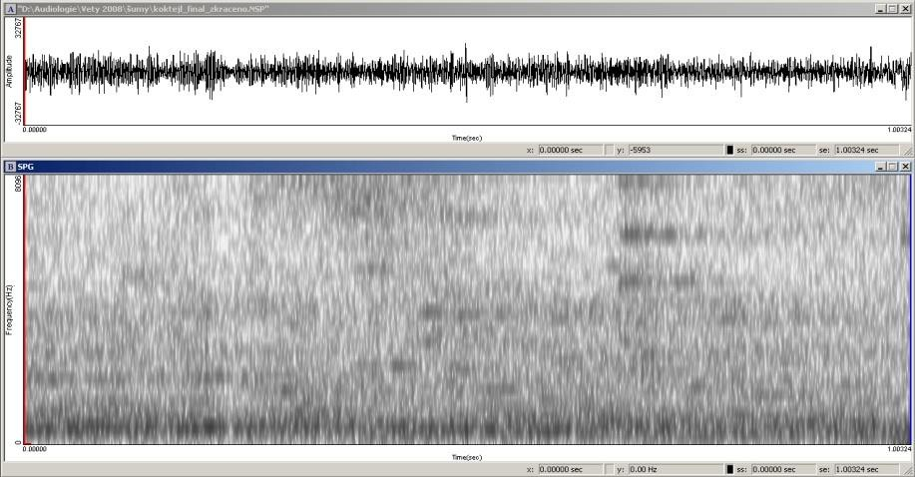
Větná srozumitelnost v šumu Spektrogramy

Slide 37
Výsledky - větná srozumitelnost na pozadí šumu skupiny s normálním sluchem
102
100
98
96
0 dB
+5 dB
94
92
90
88
18-25 let normalní
30-55 let normalní
Z výsledků je patrné, že s vyšším věkem i u normálně slyšících probandů se schopnost diferencovat řeč oproti pozadí zesíleného šumu o 5 dB snižuje.

Slide 38
Výsledky – větná srozumitelnost na pozadí babble noise pacienti bez sluchadla (62 pacientů)
120
100
80
60
0 dB
+ 5 dB
40
20
0
Normální sluch
Lehká
Středně těžká
Těžká
S tíží nedoslýchavosti narůstá úroveň příjemné hladiny hlasitosti řeči, na které jsou věty a šumy prezentovány: průměrná úroveň MCL: 61 dB - 68 dB - 72 dB,
% úspěšnosti rozumění větám oproti šumu na stejné hladině: u lehké poruchy 94%, u středně těžké 82%, u těžké 64%
% úspěšnosti při babble šumu + 5 dB: u lehké 48%, u středně těžké 30% a
těžké 6%

Slide 39
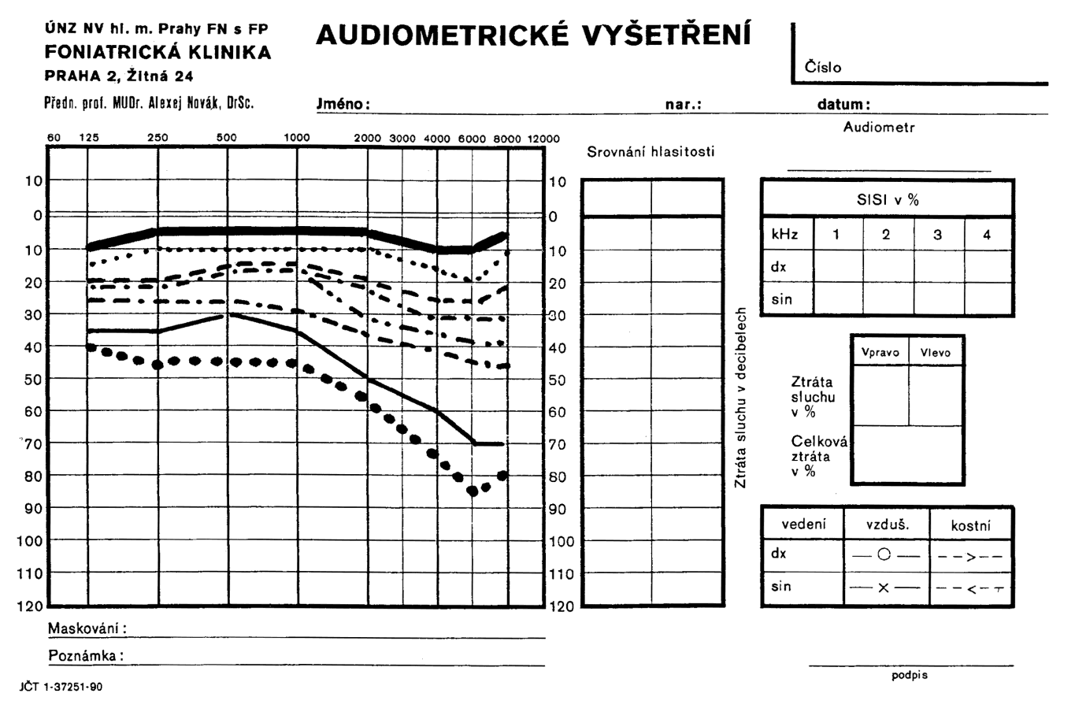
Zhoršování sluchu v závislosti na věku

Slide 40
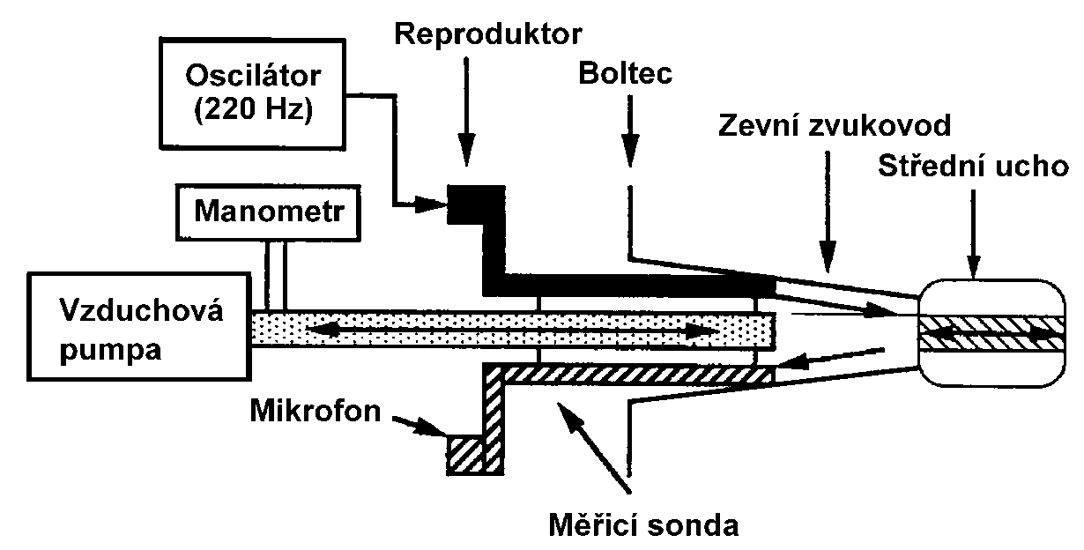



Tympanometrie, měření akustické admitance

Slide 41




Tympanogramy – A, B, C

Slide 42



Stapedial reflex, decay test

Slide 43



Otoakustické emise (OAE)
objev 1978, prof. Kemp
rychlá neinvazivní metoda
tranzientní (TEOAE)
distorzní produkt (DPOAE)
spontánní otoakustické emise
(SOAE)

Slide 45


Tranzientní otoakustické emise (TEOAE)
buzení kliky (impulz)
odpověď 500-6000 Hz, frekvenčně specifické
odpověď přijde pokud zachovány zpětnovazební mechanismy
periferního systému, cca do 30 dB
HL
screeningové vyšetření

Slide 46


Tranzientní otoakustické emise (TEOAE)

Slide 47


Distorzní otoakustické emise (DPOAE)
důsledkem intermodulačního zkreslení, vznikajícím při stimulaci
dvěma tóny současně
nejčastěji je měřen 2*f1 – f2
distorzní produkt změřitelný u všech osob s normálním
sluchem, 50-60 dB pod hladinou tónu, který ho vyvolává
poskytují detailní informace o činnosti zevních vláskových buněk

Slide 48

Spontánní otoakustické emise (SOAE)
tonální charakter, vznikají bez jakéhokoliv vnějšího podnětu
nejsou slyšitelné pro jedince, jehož ucho je produkuje
souvisí s normální funkcí kochley, vedlejší produkt kochleárního zesilovače, který zodpovídá za frekvenční selektivitu
výskyt u 70% osob s normálním sluchem, 2x častější u žen než u
mužů, častěji na pravém než levém uchu
mezi 1-2 kHz
SOAE u dospělého jedince zachycené opakovaně na frekvenci 1636 Hz

Slide 49

Spontánní otoakustické emise
(SOAE)

Slide 50

Sluchové evokované potenciály (EP)
objektivní reprodukovatelná míra
analýza v časové oblasti – semiobjektivní vyhodnocení (!)
potenciály 0,1 - 5 mikrovoltů,
artefakty, mozková aktivita
= nutnost sumace a průměrování např. 1000, 2000 odezev (odpověď vždy ve stejný okamžik po stimulu, jiné aktivity nejsou synchronizovány) nebo do doby, kdy se křivka zdá být dostatečně jasnou
předzesilovač v blízkosti elektrod,
zesílení 1 000 000x, kontrola nalepení elektrod
filtr (síťové napájení 50 Hz, dolní propust – omezení kmitočtu), A/D převod, (14 bitů) a horizontální (okénko např. 20 ms, vzorkovací frekvence 20 000 Hz
= 20x10-3 x 20 000 = 400 vzorků na stopu)
automatické odmítání artefaktů – napěťová úroveň,
korelace
automatické nastavení parametrů
(např. automatické nastavení zesílení, předdefinované
testy)
měření časových vzdáleností (latencí) pomocí kurzorů,
amplitud

Slide 51


Druhy podnětů u E.P.

Slide 52


BERA – brainstem auditory evoked potentials (kmenové; ABR =EN abbr.)
okénko - 20 ms ( 3 ms prestimulační pauza)
2000 podnětů, 20 přeběhů/vteřinu
pro stanovení sluchového prahu frekvence: filtrovaný klik 1 kHz, 2 kHz, 4 kHz
(+) temeno, (-) proc.mastoideus, zem - čelo
- malé děti ve spánku, dospělí v klidu
vyhodnocování latencí:
N1 - latence1,5-1,9 odpovídá sluchovému nervu
N2 - 2,8-3,0 sluchové jádro
N3 –
N4 -3,5-4,1 ncl.olivarius sup.
N5 -5,1-5,9 colliculus inferior
(různí autoři různě, rozdíl ne větší než 0,4 ms)

Slide 53


BERA – brainstem auditory evoked potentials (kmenové)

Slide 54

LAEP – long latency auditory evoked potentials, CERA – cortical evoked auditory responses (korové)
vyšetření nemocných s afázií
vývojové poruchy řeči u dětí k zodpovězení, jak je zpracováván zvukový signál
Čisté tóny 400 ms, doba náběhu 10 ms, doba doběhu 30 ms, doba přeběhu 1000 ms, průměrování cca 50 opakování
Při speciálních vyšetřeních používán slovní podnět
„máma“, nebo širokopásmový
šum

Slide 55




Sluchové ustálené evokované potenciály
SSEP - Steady State Evoked Potentials
ASSR - Auditory Steady-State Evoked
Responses
AMFR – Amplitude Modulation Following Response
kontinuální buzení amplitudově modulovaným tónem
-nosné frekvence 0,5 , 1, 2, 4 kHz)
- modulační frekvence: 80 – 95 Hz)
objektivní automatické zpracování

Slide 56


Sluchové ustálené evokované potenciály
statistické zpracování odpovědi ve frekvenční rovině
vysoká korelace s prahem určeným tónovou audiometrií u středně těžkých a těžkých nedoslýchavostí (95%)
= rozdíl méně než 10 dB (sluchadla a kochleární implantace)
u normálních případů a mírné nedoslýchavosti (90 %)
= rozdíl méně než 20 dB
- vyšetření ve spánku, aby nedocházelo k ovlivňování EEG signálem

Slide 57
Část 3 – Použité signály
Akustické signály pro vyšetření sluchových evokovaných potenciálů
Petr Maršálek/ Jan Vokřál
Foniatrická klinika 1. LF UK a VFN

Slide 58
Přehled akustických signálů
Click (klik)
Krátký tonální podnět
(filtrovaný klik, burst, 500 Hz, 1 kHz, 2 kHz, 4 kHz)
Notched noise s krátkým tonálním podnětem
(500 Hz, 1 kHz, 2 kHz, 4 kHz)
Tónový podnět u korových vyšetření
(dlouhý tonální podnět, tone burst)
Kontinuální buzení amplitudově modulovaným tónem (SSEP, AFMR, ASSR)
Chirp

Slide 59
Druhy podnětů
Novák, A.: Příručka základů klinické audiologie,1998

Slide 60

Sluchové evokované potenciály
objektivizující hodnocení
analýza v časové oblasti – semiobjektivní
hodnocení
potenciály 0,1 - 5 mikrovoltů,
zesílení 1 000 000x, kontrola nalepení
elektrod (elektrické rušení, svalové artefakty)
artefakty, mozková aktivita
= nutnost sumace a průměrování např. 1000, 2000 odezev (odpověď vždy ve stejný okamžik po stimulu, jiné aktivity nejsou synchronizovány) nebo do doby, kdy se křivka zdá být dostatečně jasnou
automatické odmítání artefaktů – napěťová úroveň, korelace
měření časových vzdáleností (latencí) pomocí kurzorů, amplitud

Slide 61

Polarita stimulu BERA rarefakční, kondenzační, alternující
Roeser et al.: Audiology diagnosis, 2007
  v současnosti není shoda kterou polaritu preferovat
  výzkumníci doporučují rarefakční nebo alternující polaritu
  Rarefakční - poskytuje kratší latence a větší amplitudy
  Alternující - snížení stimulačního artefaktu, který může interferovat s vlnou I. Kochleární mikrofonika a stimulační artefakt je ve fázi s podnětem - alternujícím podnětem se vyruší. Alternující podnět však muže narušit čitelnost vln.
Vliv polarity je především významný u click podnětu, méně významný u krátkých tonálních podnětů, kde však alternující polarita vede k rozšíření vrcholů a zhoršení čitelnosti vln u nízkých frekvencí.

Slide 62
Stimulační rychlost
BERA/ ABR
počet podnětů za sekundu (kmenové evokované potenciály)
Stapells (1990) – 39,1 /s (doporučuje 27,1 /s),
Orsini (2004) - 17,1 /s, Hurley (2007) – 27,7 /s
(potlačení interference 60 Hz v USA !!)
MADSEN, ERA2250 – 20 /s (1987, používáme alternující polaritu)
Hortman, Octavus BERA – 24 /s (1996, používáme alternující polaritu)
Pilot Blankenfelde, Evoselect – 20 /s (2005, používáme rarefakční polaritu)
Vyšší stimulační rychlost (Roeser et al.: Audiology diagnosis, 2007)
  nižší odezvy (neuronová zotavovací fáze, synchronní odezva více neuronů), ale zvýšení rychlosti vyšetření a tím možnost zlepšení odstupu signálu od šumu (počet průměrování odezev 1500, 2000)
  kompromis mezi rychlostí vyšetření a čitelností křivek v klinické praxi
    17 - 20 podnětů za sekundu
Stimuly s pomalejším nástupem (nad 5 ms) mají větší frekvenční selektivitu, ale mají menší amplitudu odezvy.
Na vyšších intenzitách stimulace se ztrácí frekvenční selektivita bez ohledu na době nárůstu stimulu.

Slide 63


Rezonance vnějšího zvukovodu
Length of ear canal
25
20
15
10
5
0
mm
1 3 6 12 24 36
months

Slide 64


Testovací výsledky Evoselect, 2005
(Pilot Blankenfelde (Německo))

Slide 65



Click (klik)
Stimulace v širokém pásmu frekvencí, není frekvenčně specifický, je aktivována široká oblast bazilární membrány, jasně čitelné vlny, odchylka od tónového audiogramu 5 - 20 dB
Přednost: rychlost – měření jen za pomocí 1 stimulu na různých intenzitách
Maximum energie 2,6 kHz
na 1 kHz a 4 kHz o 10 dB slabší

Slide 66







Krátký tonální podnět
(filtrovaný klik, Gauss burst)
500 Hz, 1 kHz, 2 kHz, 4 kHz
přijatelná přesnost odhadu prahů audiogramu
Existuje velký počet variant
vytvoření krátkého tonálního podnětu:
Filtrovaný klik
Matematické vygenerování
(Gauss burst, řada metod = odchylky
ve vlastnostech)
* 2-1-2 – nárůst, plato, pokles

Slide 67


Krátký tonální podnět
(filtrovaný klik 1 kHz, Gauss burst 4 kHz)

Slide 68

Krátký tonální podnět
(filtrovaný klik, gauss burst)
Hall, J.W. (1992): Handbook of Auditory Evoked Responses
  rychlý čas náběhu může způsobit stimulaci jiných částí kochley, evokovaný potenciál odpovídá jiné frekvenční oblasti, snížení frekvenčního rozlišení
  při vysokých intenzitách stimulace (80 dB SPL a výše) dochází u nízkofrekvenčních stimulů k šíření stimulace do vyšších frekvenčních oblastí

Slide 69


Notched noise s krátkým tonálním podnětem
Notched noise ABR
  maskování širokopásmovým šumem
  ve vyšetřované oblasti není šum přítomen, omezení evokované
odpovědi na frekvenční pásmo, kde není šum přítomný
  stimulace krátkým tonálním podnětem
Teorie: zvýšení přesnosti frekvenčního rozlišení

Slide 70

Spektrum 2 kHz - Tonburst +
Notch – Masking
(firemní materiál fy Pilot Blankenfelde)

Slide 71


Notched noise s krátkým tonálním podnětem
Nevýhody:
  tvar vln je ovlivněn přítomností maskovacího signálu
    Vlna V má širší vrchol a menší amplitudu a může být špatně
identifikována/neidentifikovatelná
    nízkofrekvenční šum se šíří i do oblasti vyšetřované
Příklad výsledků z prezentace výrobce fy Pilot Blankenfelde

Slide 72
Notched noise s krátkým tonálním podnětem
Orsini R.M.: A Comparison of Tone Burst Auditory Brainstem Response (ABR) Latencies Elicited With and Without Notched Noise Masking, An Audiology Doctoral Project, 2004
Zkoumání rozdílů v latencích ve vlně „V“ mezi NNABR a standardní buzením krátkým tonálním podnětem.
25 probandů s normálním sluchem, 15 pacientů s percepční
nedoslýchavostí
Závěr: Výsledky této studie neprokázaly, že užití NNABR zlepšují určení frekvenční specifity. Tento závěr je v rozporu s předchozími výsledky (Stapells et al., 1990), které uváděly zlepšení frekvenční specifity při užití krátkých tonálních podnětů u NN oproti standardní ABR bez maskování.

Slide 73

Tónový podnět u korových sluchových potenciálů
čisté tóny 320 ms, doba náběhu 10 ms, doba doběhu 10 ms, délka 1
cyklu 2,5 s, analýza 1000 ms, průměrování cca 30 - 50 opakování
při speciálních vyšetřeních používán slovní podnět „máma“, nebo širokopásmový šum
500 Hz
kHz
kHz
kHz
kHz
1 kHz = 72 dB, vyšší harmonické 2.+3.= 47 dB, 4. = 38 dB

Slide 74


Kontinuální buzení amplitudově modulovaným tónem
Sluchové ustálené evokované potenciály
  SSEP - Steady State Evoked Potentials
  ASSR - Auditory Steady-State Evoked Responses
  AMFR - Amplitude Modulation Following Response
kontinuální buzení amplitudově modulovaným tónem
nosné frekvence 0,5 , 1, 2, 4 kHz)
modulační frekvence: 80 – 95 Hz)
1 kHz

Slide 75

Sluchové ustálené evokované potenciály
Jednoduché statistické zpracování odpovědi ve frekvenční rovině
Neprovádí se průměrování odezev
– ale pouze statistická analýza
Uživatel nemůže kontrolovat ani vyhodnocovat výsledky

Slide 76
Sluchové ustálené evokované potenciály
vysoká korelace s prahem určeným tónovou audiometrií
u středně těžkých a těžkých nedoslýchavostí (95%)
= rozdíl méně než 10 dB (sluchadla a kochleární implantace)
u normálních případů a mírné nedoslýchavosti (90 %)
= rozdíl méně než 20 dB
Vyšetření dětí ve spánku, aby nedocházelo k ovlivňování EEG signálem

Slide 77



Vztah mezi ustálenými potenciály a tónovou audiometrií
(podklady fy Pilot Blankenfelde)
Alle
y = 0,88x+7,80
Lin.Reg (r=0,790)
100
90
80
70
60
50
40
30
20
10
0
-10 0 10 20 30 40 50 60 70 80 90
0,5kHz
y = 0,46x+22,52
Lin.Reg (r=0,521)
ASSR-Threshold [dBHL]
1 kHz
y = 0,71x+9,82
Lin.Reg (r=0,620)
2 kHz
y= 0,89x+4,68
Lin.Reg
(r=0,805)
4 kHz
y = 1,05x+4,33
Lin.Reg (r=0,912)
AC - Threshold [dBHL]
Výsledky mají větší nepřesnost na hlubokých frekvencích

Slide 78

Sluchové ustálené evokované potenciály
Multifrekvenční stimulace
- simultání testování na několika frekvencích současně

Slide 79

Chirp
(cvrkot, ctvrdlikání, švitoření)
vybuzení celé kochley najednou při postupném
zvyšování frekvence v čase
optimální vybuzení kochley
  vysoké potenciály a amplitudy
  nutný menší počet průměrování = kratší měření

Slide 80



Chirp
f(t) = fo . k^{t} (exponenciální chirp)
Technický signál
(100 Hz – 6300 Hz)
1x chirp

Slide 81





Flat chirp (rovný chirp)
(firemní materiály fy Pilot Blankenfelde)
Flat chirp
20x za sekundu
Flat Chirp
0.1-10 kHz
Abtrennung
Flat
Low-Chirp 0.1- 0,85 kHz
Flat
Upper-Chirp 1-10 kHz

Slide 82



Chirp
flat, low, upper
(firemní materiály fy Pilot Blankenfelde)
Evokované potenciály jsou reprodukovatelné
Upper-chirp jsou frekvenčně specifické
Low-chirp jsou frekvenčně specifické na všech úrovních

Slide 83



Chirp (závěr)
(firemní materiály fy Pilot Blankenfelde)
Velmi rychlé pořízení evokovaných potenciálů
Snadné označení potenciálů vzhledem k vysoké amplitudě odezvy
Obdobné použití jako BERA vyšetření

Slide 84
Thanks for your attention
Warning: neither the PDF, nor the PPT, PPTX, etc.
versions of this presentation are official study materials.
For internal use only. Do not distribute.
Contact: Petr.Marsalek@CVUT.CZ

Slide 85
České vysoké učení technické v Praze, Fakulta elektrotechnická Právní doložka (licence) k tomuto Dílu (elektronický materiál) České vysoké učení technické v Praze (dále jen ČVUT) je ve smyslu autorského zákona vykonavatelem majetkových práv k Dílu či držitelem licence k užití Díla. Užívat Dílo smí pouze student nebo zaměstnanec ČVUT (dále jen Uživatel), a to za podmínek dále uvedených.
ČVUT poskytuje podle autorského zákona, v platném znění, oprávnění k užití tohoto Díla pouze Uživateli a pouze ke studijním nebo pedagogickým účelům na ČVUT. Toto Dílo ani jeho část nesmí být dále šířena (elektronicky, tiskově, vizuálně, audiem a jiným způsobem), rozmnožována (elektronicky, tiskově, vizuálně, audiem a jiným způsobem), využívána na školení, a to ani jako doplňkový materiál. Dílo nebo jeho část nesmí být bez souhlasu ČVUT využívána ke komerčním účelům. Uživateli je povoleno ponechat si Dílo i po skončení studia či pedagogické činnosti na ČVUT, výhradně pro vlastní osobní potřebu. Tím není dotčeno právo zákazu výše zmíněného užití Díla bez souhlasu ČVUT. Současně není dovoleno jakýmkoliv způsobem manipulovat s obsahem materiálu, zejména měnit jeho obsah včetně elektronických popisných dat, odstraňovat nebo měnit zabezpečení včetně vodoznaku a odstraňovat nebo měnit tyto licenční podmínky.
V případě, že Uživatel nebo jiná osoba, která drží toto Dílo (Držitel díla), nesouhlasí s touto licencí, nebo je touto licencí vyloučena z užití Díla, je jeho povinností zdržet se užívání Díla a je povinen toto Dílo trvale odstranit včetně veškerých kopií (elektronické, tiskové, vizuální, audio a zhotovených jiným způsobem) z elektronického zařízení a všech záznamových zařízení, na které jej Držitel díla umístil.

Slide 86
END
OF THE LECTURE

